Slide 1
1. Fotoszintézis
felépítő folyamat
növények, kékbaktériumok
fényenergia ⇒ kémiai energia
általános képlet:
fényenergia
6 CO₂ + 6 H₂O C₆H₁₂O₆ + 6 O₂
helyszín: növények zöld színtestjeiben (akár félmillió színtest/ mm²)

Slide 2
A fotoszintézis folyamata
a) fényszakasz
- a fény gerjeszti a pigmentek (klorofill) elektronjait
- a gerjesztett elektronok e—szállító rendszerre kerülnek
- az elektronok pótlása a H₂O-ból történik

Slide 3
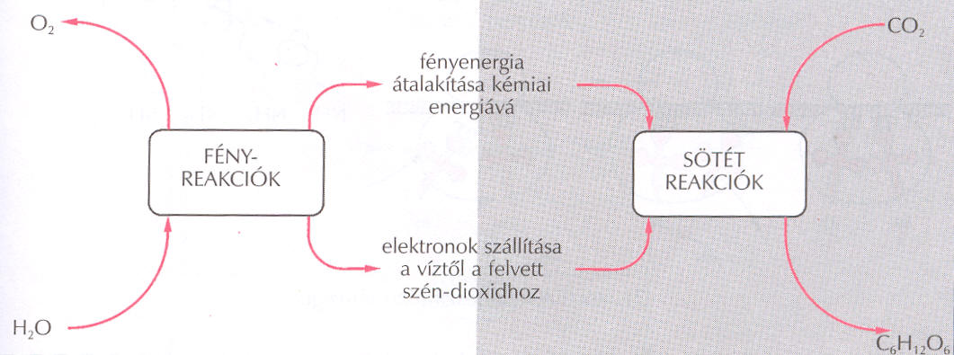
b) sötétszakasz
- a szállított hidrogén beépül a CO₂-be
C₆H₁₂O₆
glükóz

